Slide 1
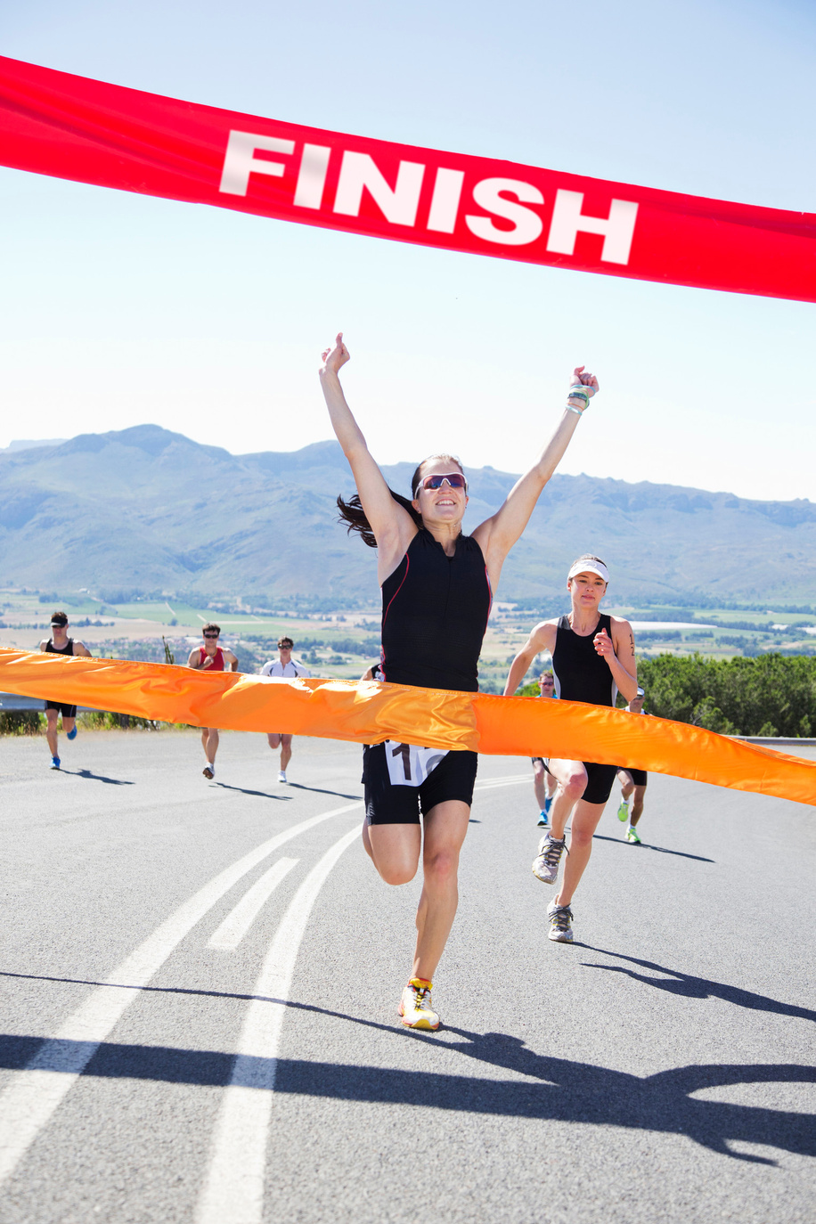

Hasta la meta
PROGRAMA DE ESCUELA SABATICA
recursos-biblicos.com

Slide 2
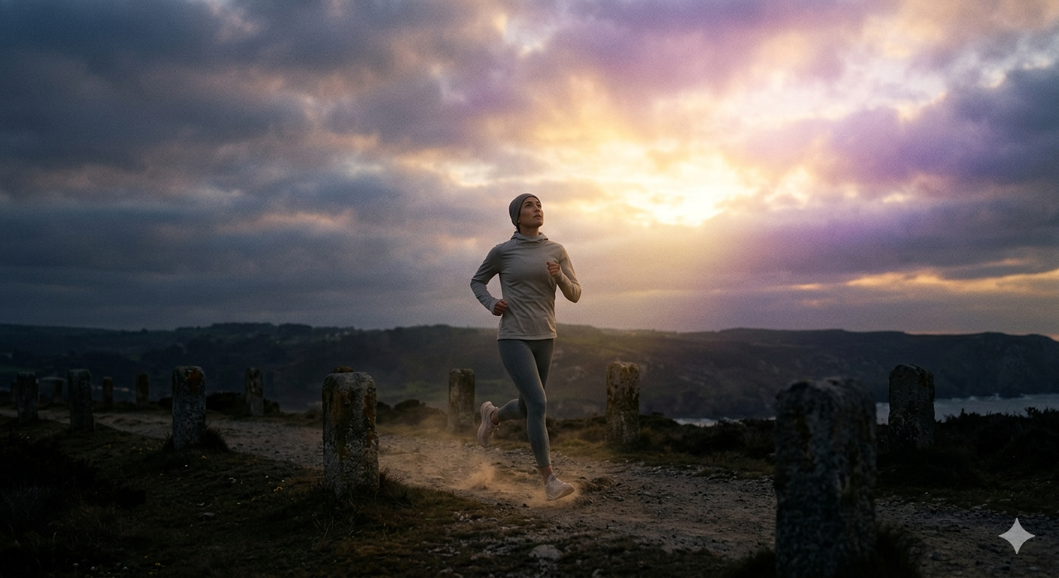
INTRODUCCION
La vida cristiana ha sido comparada, desde tiempos apostólicos, con una competencia de resistencia. No se trata de una exhibición de fuerza física o de la búsqueda de un podio terrenal, sino de un ejercicio santo de disciplina y enfoque. Al contemplar el horizonte de la eternidad, la pregunta no es quién llegó primero, sino quién logró mantener la mirada fija en el autor y consumador de la fe mientras atravesaba el terreno escarpado de este mundo.
recursos-biblicos.com

Slide 3

LA CARRERA DE LA FELICIDAD
Aquel que corre con propósito entiende que la dirección es más importante que la velocidad. En la soledad de la pista, el creyente aprende a despojarse de todo peso y del pecado que asedia, no por una obligación externa, sino por la convicción interna de un llamado celestial. La verdadera carrera comienza cuando se decide dejar atrás lo que no edifica para abrazar lo que es eterno. Los obstáculos y el cansancio son reales, pero se vuelven insignificantes ante la promesa de una corona que no se marchita.
recursos-biblicos.com

Slide 4
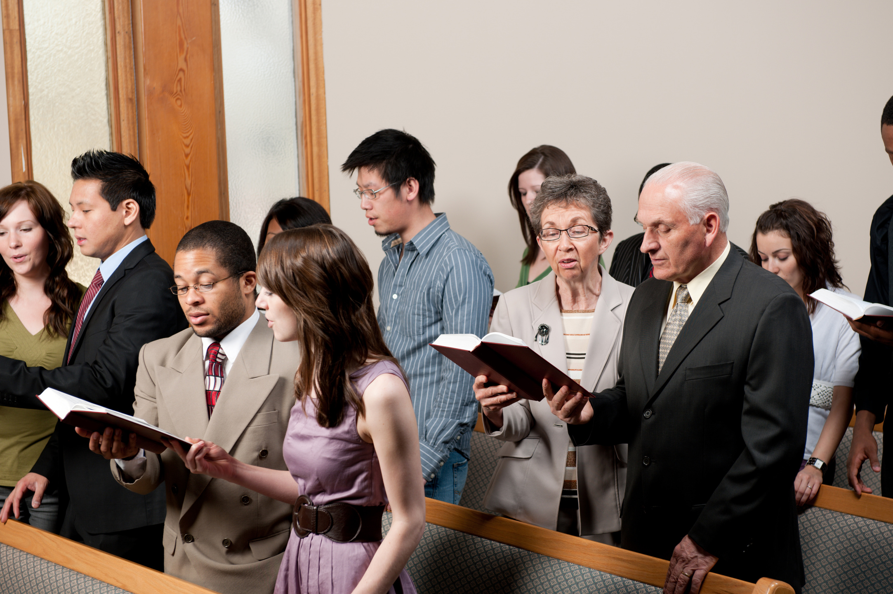
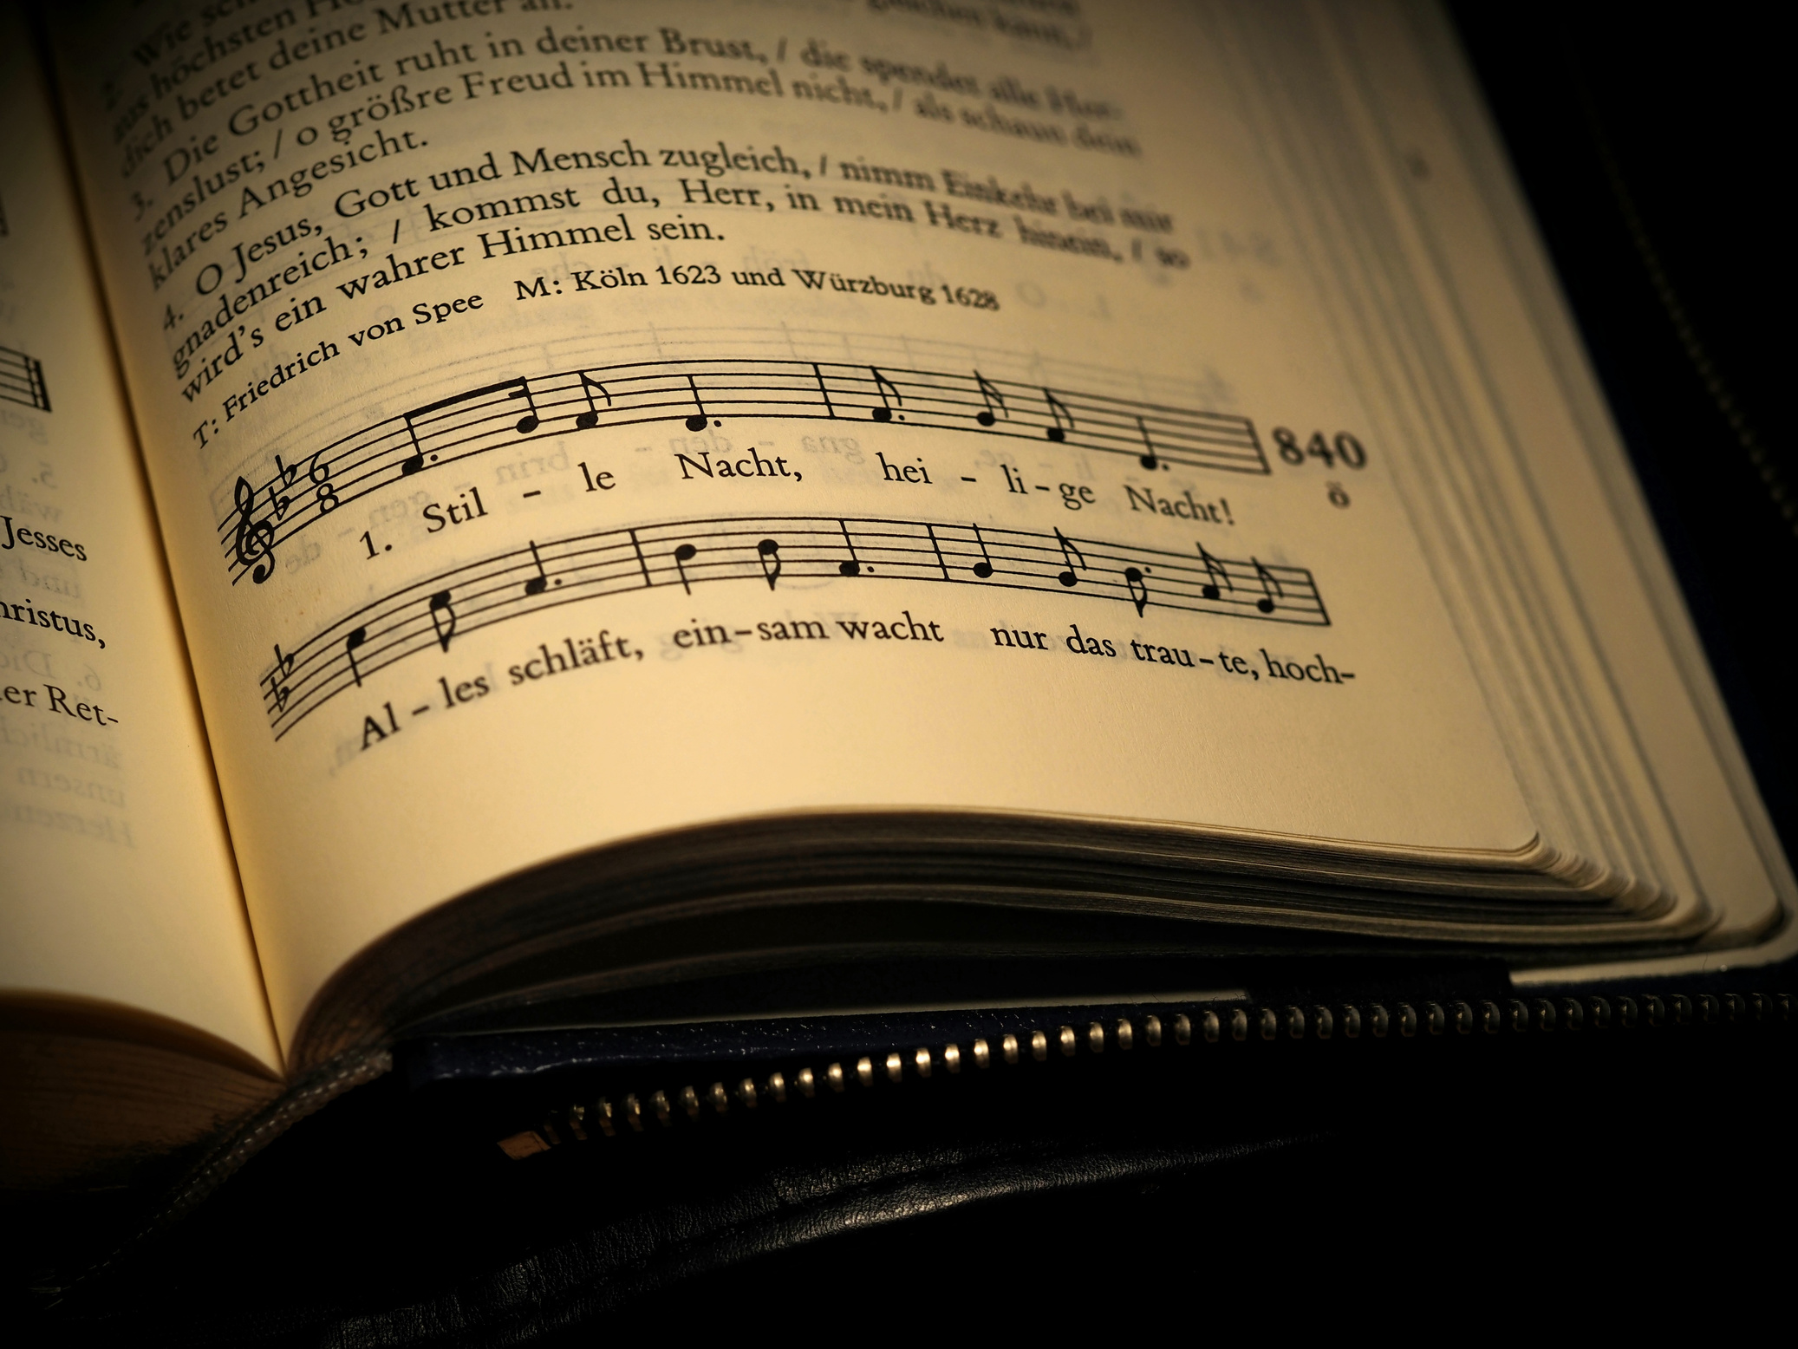
HIMNO INICIAL
# 483
“Cuando al cielo lleguemos”
recursos-biblicos.com

Slide 5

EL CORAZON DEL CORREDOR
Aquel que corre con propósito entiende que la dirección es más importante que la velocidad. En la soledad de la pista, el creyente aprende a despojarse de todo peso y del pecado que asedia, no por una obligación externa, sino por la convicción interna de un llamado celestial. La verdadera carrera comienza cuando se decide dejar atrás lo que no edifica para abrazar lo que es eterno. Los obstáculos y el cansancio son reales, pero se vuelven insignificantes ante la promesa de una corona que no se marchita.
recursos-biblicos.com

Slide 6
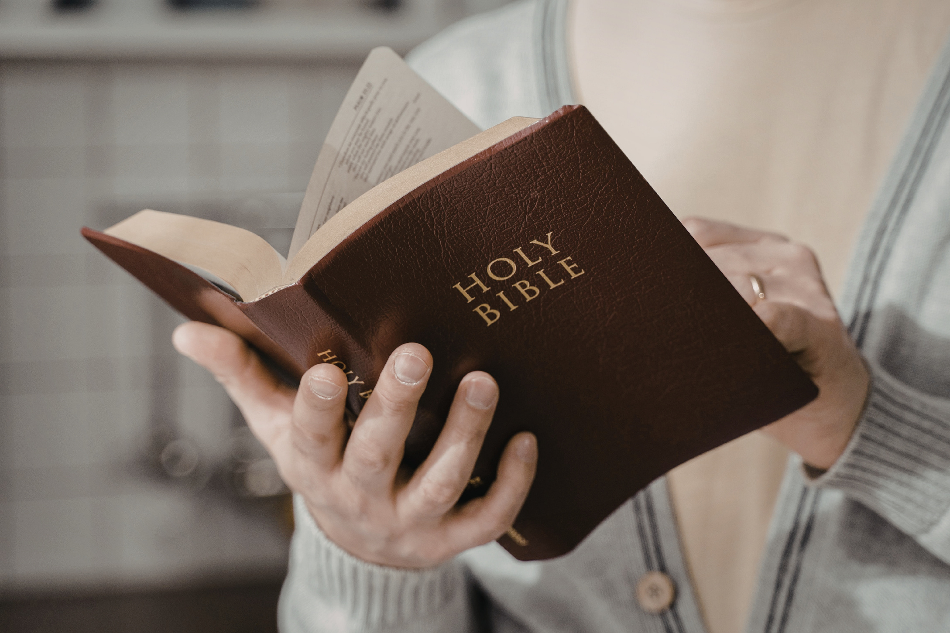
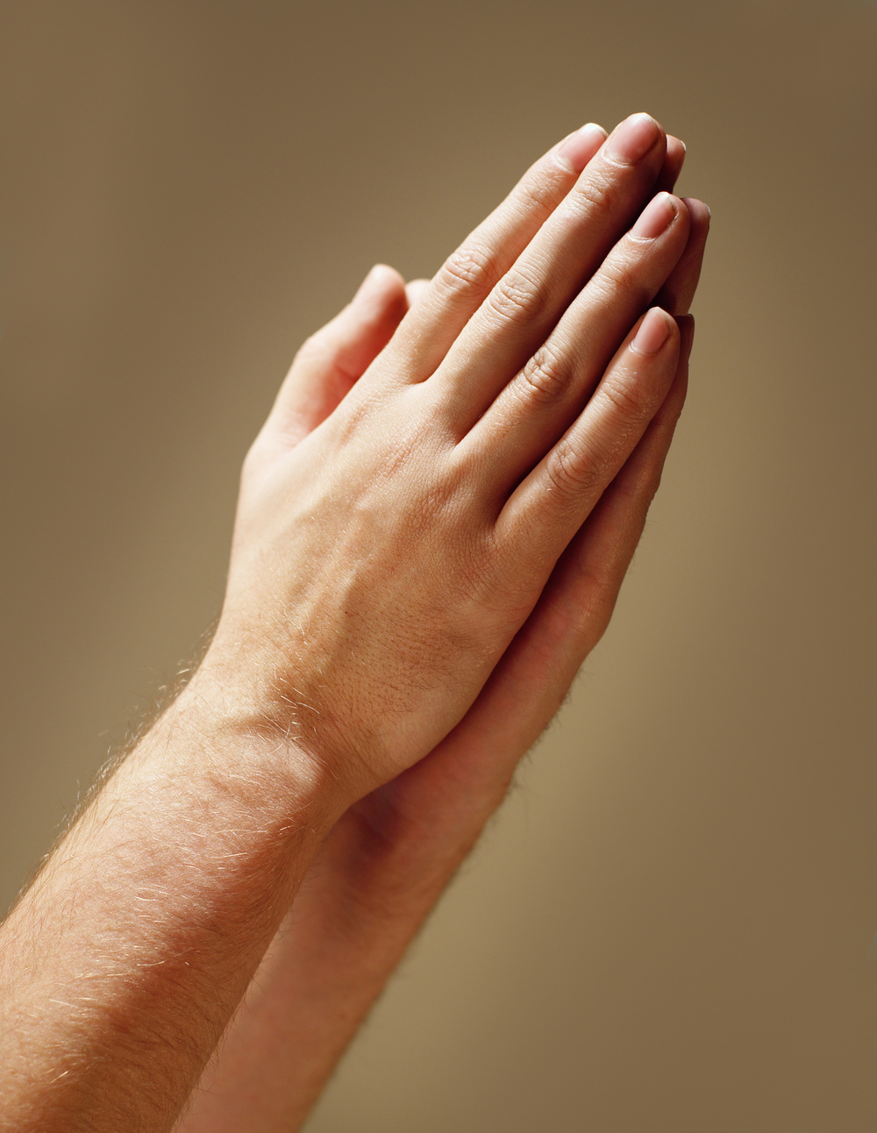

LECTURA BIBLICA Y ORACION
COLOSENSES 1: 11, 12
«fortalecidos con todo poder, conforme a la potencia de su gloria, para toda paciencia y longanimidad; con gozo dando gracias al Padre que nos hizo aptos para participar de la herencia de los santos en luz»
recursos-biblicos.com

Slide 7


LA FUERZA EN LA DEBILIDAD
En esta competencia espiritual, la anatomía del éxito es distinta a la del mundo. Aquí, el competidor más fuerte no es el que confía en sus propios músculos, sino el que reconoce su fragilidad para que el poder de Cristo repose sobre él. La oración se convierte en el entrenamiento invisible; cada prueba y cada caída no son fracasos, sino sesiones de fortalecimiento donde el carácter es moldeado. El "entrenador" no grita desde la banda, sino que corre al lado, ofreciendo Su propia fuerza como sustento en el momento del agotamiento.
recursos-biblicos.com

Slide 8
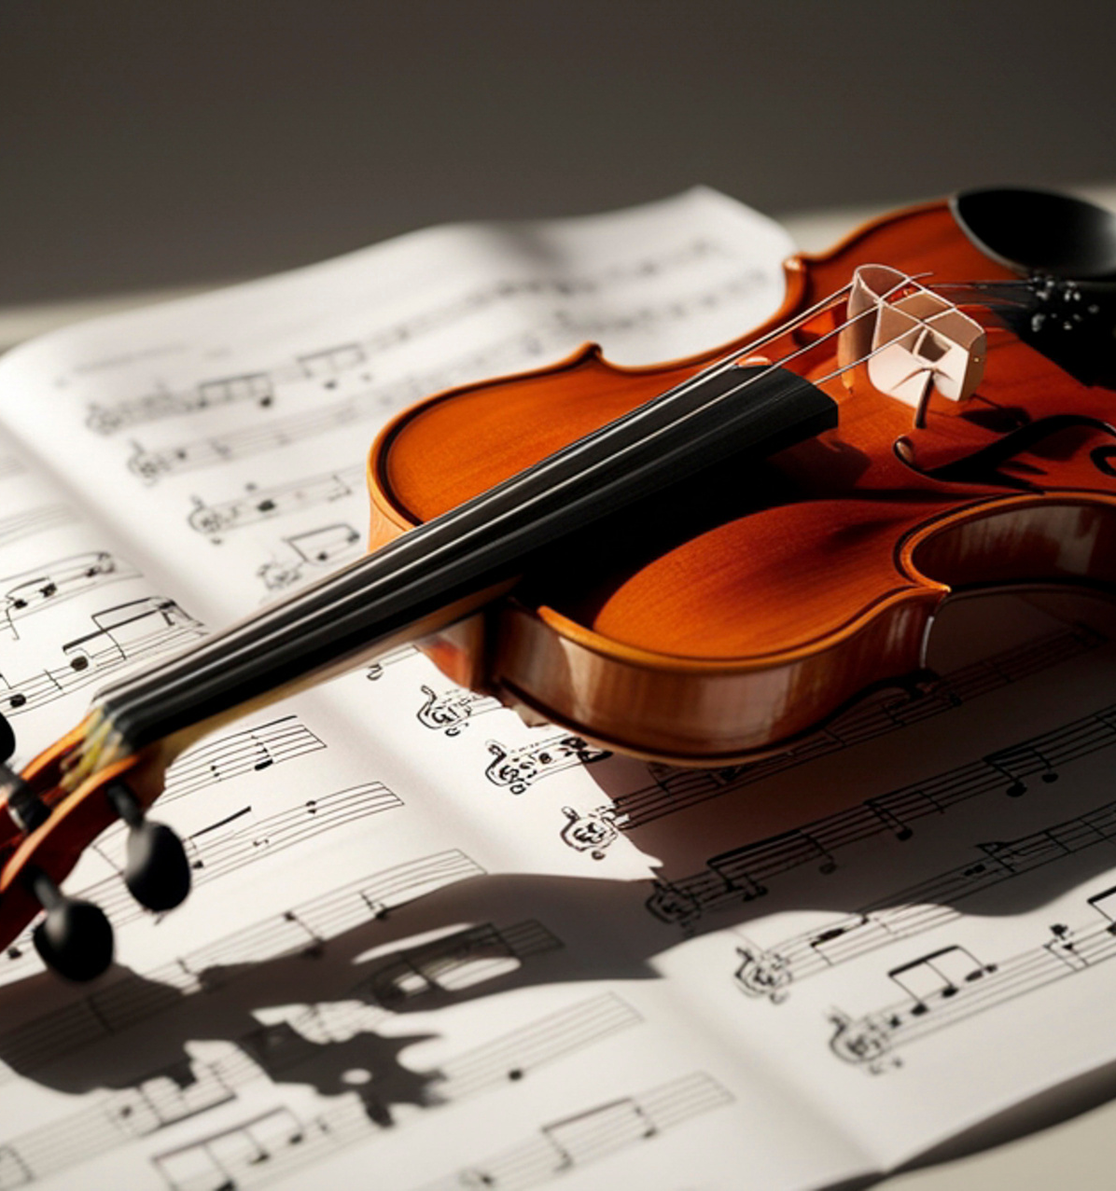
BIENVENIDA Y MUSICA ESPECIAL
recursos-biblicos.com
recursos-biblicos.com

Slide 9

EL ENFOQUE Y LA DISCIPLINA DEL ESPÍRITU
Mantener la vista al frente es el mayor desafío en un mundo saturado de distracciones. La madurez espiritual radica en la capacidad de levantar la mirada por encima de lo momentáneo para divisar lo invisible.
recursos-biblicos.com

Slide 10

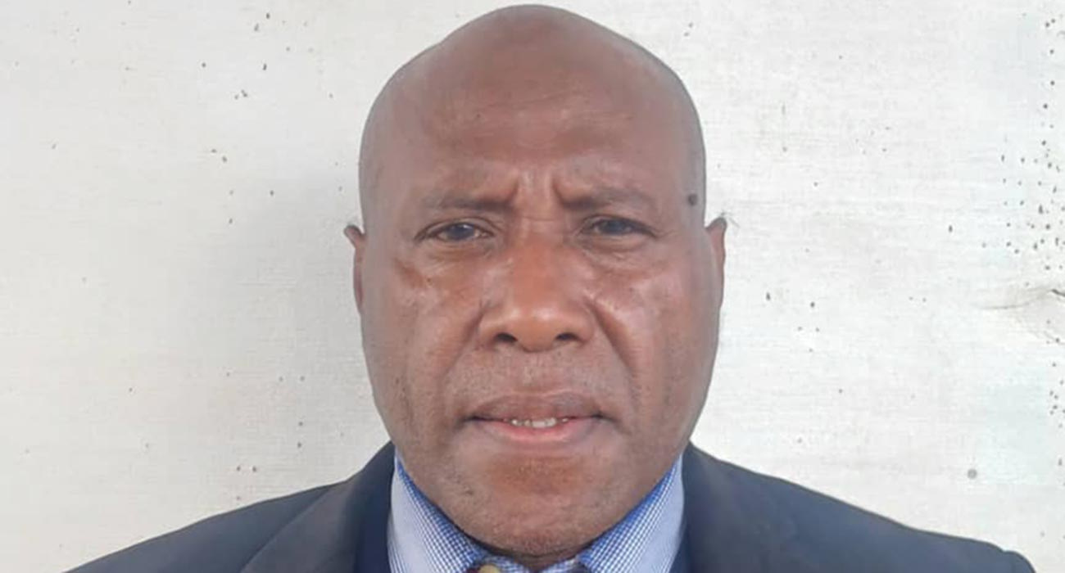
INFORME MISIONERO
“El hombre con una sola pierna”
recursos-biblicos.com
recursos-biblicos.com

Slide 11

Esta disciplina implica:
Renuncia: El arte de decir "no" a uno mismo para decir "sí" al Espíritu.
Persistencia: La determinación de testificar con la vida, sabiendo que cada acto de fidelidad es una semilla de eternidad.
Combate: Entender que no solo se corre, sino que se batalla contra la duda y el temor.
recursos-biblicos.com

Slide 12


NUEVO HORIZONTE
MEJORAMIENTO
«Como árbol junto al agua»
recursos-biblicos.com

Slide 13
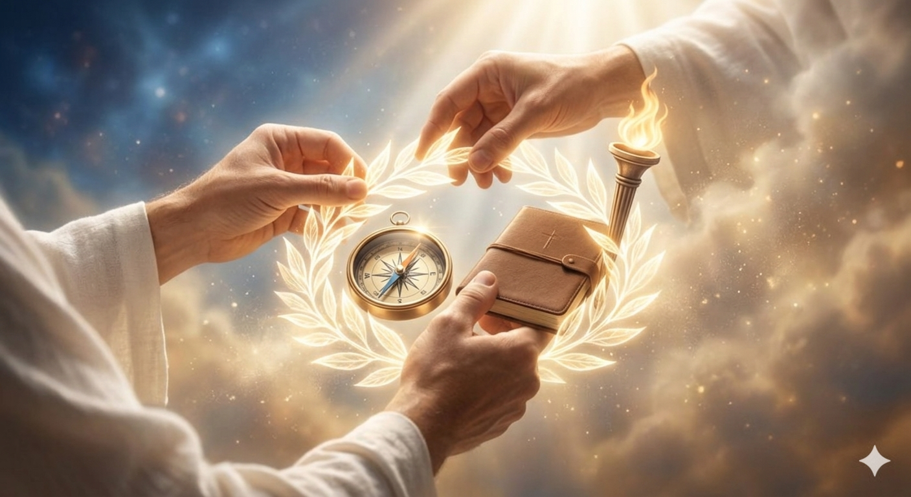
El eco de las palabras de Pablo resuena en el alma de todo aquel que persevera: "He peleado la buena batalla, he acabado la carrera, he guardado la fe". Al cruzar la meta, el premio no es un trofeo de vitrina que el tiempo oxida, sino el rostro mismo de Cristo y el descanso profundo de haber agradado a Aquel que nos llamó. La corona de justicia no es un logro humano, sino el sello final de la gracia de Dios sobre una vida que decidió, simplemente, no soltar Su mano.
recursos-biblicos.com

Slide 14

INFORME SECRETARIAL
recursos-biblicos.com
recursos-biblicos.com

Slide 15
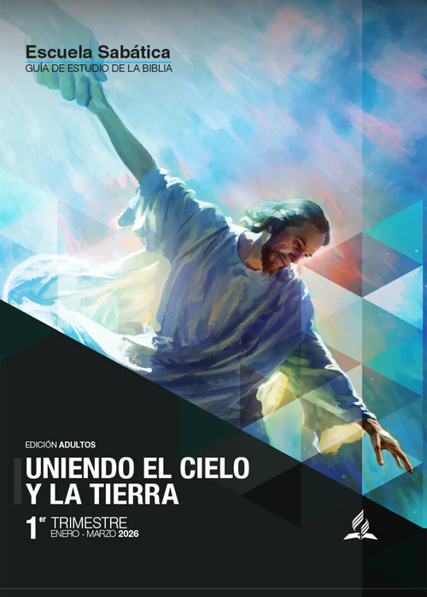
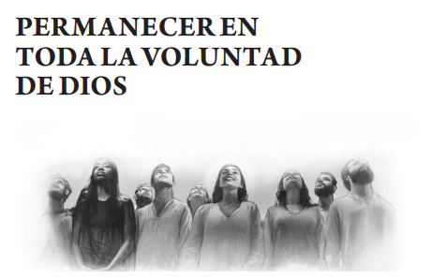
TIEMPO DE LA LECCION
recursos-biblicos.com

Slide 16
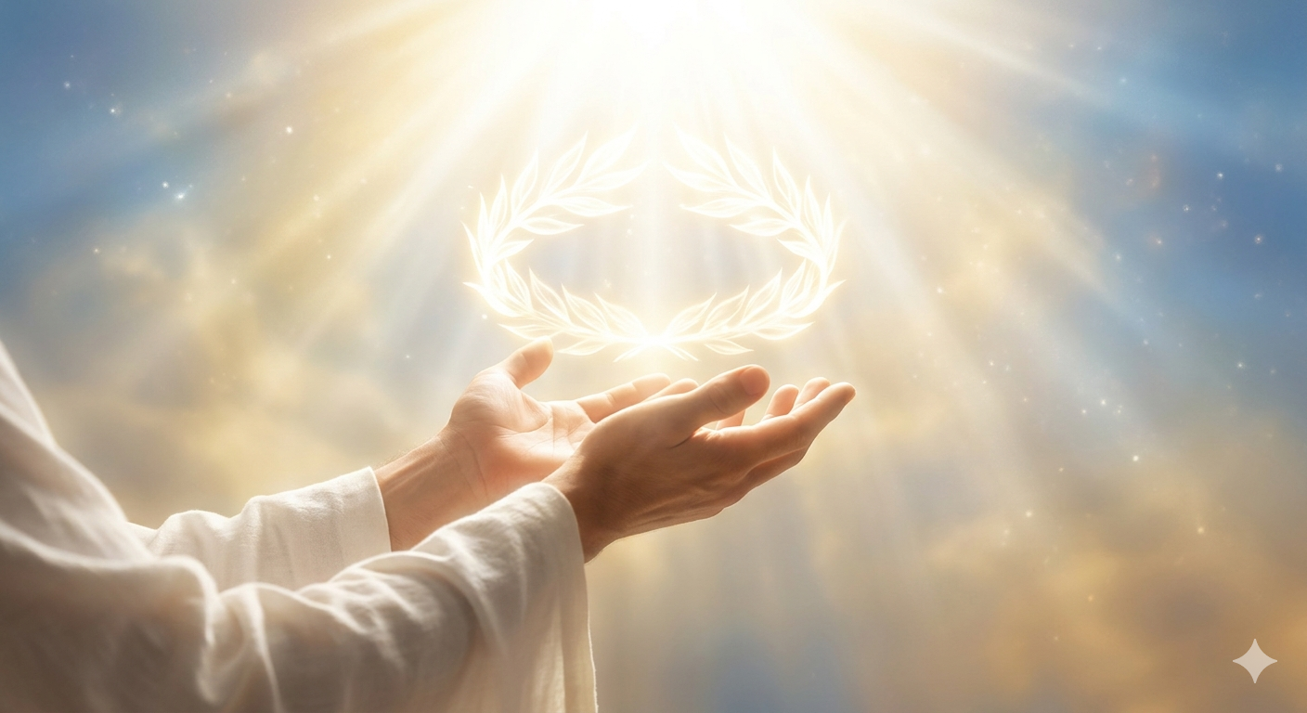
CONCLUSION
La carrera cristiana no es de velocidad, sino de constancia. No se trata de competir contra otros, sino de avanzar cada día un paso más hacia Cristo. Y aunque a veces tropezamos, su gracia nos levanta. El mismo Dios que fortaleció a Pablo, que sostuvo a los deportistas de la fe que hoy escuchamos, es el que nos acompaña en nuestra propia carrera.
No importa cuántos obstáculos estés enfrentado. No importa si sientes que estás lejos de la meta. Si pones tu mirada en Jesús, el autor y consumador de la fe... Ilegarás. Corre con paciencia. Entrena con esperanza. Persevera con fe. Y un día, tú también recibirás la corona de la vida.
recursos-biblicos.com

